Slide 1



Université Chouaib Doukkali
Faculté des Sciences d'el Jadida
Master 2IAD
PROJET
Système de Trading Algorithmique basé sur le Machine Learning
Stratégie d’expérimentation en blockchain
Réalisé par:
Hassan EL AZZOUZI
Yassine CHOUAYT
Encadré par:
Pr. A. BENIHSAINE
MASTER 2IAD - 2025/2026
PART 1

Slide 2
PLAN : ML4T
1
INTRODUCTION
5
INTERFACE WEB (DASHBOARD)
2
ARCHITECTURE DU SYSTÈME
6
INTÉGRATION ET BACKTESTING
3
LA DONNÉE (DATASET & FEATURE ENGINEERING)
7
CONCLUSION
4
MODÉLISATION (ML MODELS)

Slide 3
1
INTRODUCTION

Slide 4
LA RÉVOLUTION DU TRADING PAR LES DONNÉES
Depuis des décennies, le trading repose sur l'analyse technique traditionnelle et l'intuition humaine. Cependant, avec l'explosion du Big Data et de la puissance de calcul, les marchés financiers sont devenus trop complexes pour être analysés manuellement. Aujourd'hui, plus de 70 % des volumes d'échanges aux États-Unis sont réalisés par des algorithmes.
Ce projet ne se contente pas d'appliquer des modèles de Machine Learning (ML) au hasard. Il s'appuie sur la méthodologie de Stefan Jansen, auteur de référence dans le domaine du Trading Algorithmique.
L'approche : Passer d'une simple analyse de graphiques à la construction d'un pipeline scientifique complet.
La ressource : Une base rigoureuse s'appuyant sur plus de 150 notebooks explorant tout le spectre du ML, des régressions linéaires aux réseaux de neurones profonds.
Le défi majeur en finance n'est pas de prédire le futur, mais de trouver des "Alpha Factors" (signaux prédictifs) capables de battre le marché de manière consistante, tout en gérant le risque de manière stricte.
Comment transformer une masse de données hétérogènes (prix, bilans, sentiments) en une stratégie de trading automatisée et robuste ?

Slide 5
LES OBJECTIFS DU PROJET
Notre mission à travers ce projet est :
Recherche & Développement : Concevoir des modèles capables d'apprendre des motifs historiques complexes.
Rigueur Scientifique : Appliquer des protocoles de backtesting stricts pour éviter le sur-apprentissage (overfitting), le piège numéro 1 du trading algorithmique.
Opérationnalisation : Développer une interface web interactive qui transforme nos modèles en un outil de décision visuel et actionnable en temps réel.
Au terme de ce travail, nous n'aurons pas seulement un "modèle", mais un écosystème complet : de l'ingestion de données massives à l'exécution de signaux sur un tableau de bord, le tout validé par des métriques financières de pointe (Ratio de Sharpe, Information Coefficient).

Slide 6
2
ARCHITECTURE DU SYSTÈME

Slide 7
ARCHITECTURE DU SYSTÈME (THE ML4T PIPELINE)
Pour transformer des données brutes en décisions de trading, nous allons structurer le projet en quatre couches majeures.
1. La Couche de Données (Data Layer)
C'est le point de départ. En trading, la vitesse et l'organisation des données sont cruciales.
Ingestion
Stockage
Nettoyage
Collecte de données via des API (YFinance, Alpha Vantage, ou Quandl).
Utilisation du format HDF5 ou Parquet. Jansen recommande ces formats car ils sont extrêmement rapides pour lire de grandes séries temporelles (beaucoup plus vite que le CSV).
Gestion des données manquantes, ajustement des prix pour les fractionnements d'actions (splits) et les dividendes.

Slide 8
ARCHITECTURE DU SYSTÈME (THE ML4T PIPELINE)
2. Le Moteur de Recherche de Facteurs (Alpha Factory)
C'est ici que l'intelligence métier intervient. Un "Facteur Alpha" est un signal qui tente de prédire le mouvement futur des prix.
Feature Engineering :
Création d'indicateurs techniques (RSI, MACD, Moyennes Mobiles) et de facteurs financiers (Momentum, Volatilité).
Analyse de Facteurs :
Utilisation de l'outil Alphalens (un outil clé du workflow Jansen) pour évaluer si nos indicateurs ont réellement un pouvoir prédictif avant même d'entraîner un modèle.

Slide 9
ARCHITECTURE DU SYSTÈME (THE ML4T PIPELINE)
3. La Couche d'Intelligence & Backtesting (The Strategy Engine)
C'est le cœur algorithmique où les modèles ML transforment les facteurs en signaux de trading.
Le Modèle ML :
Entraînement de modèles (Random Forest, LightGBM, ou LSTM) avec une validation croisée spécifique aux séries temporelles (Time-Series Split).
Backtesting :
Une fois que le modèle génère une prédiction (ex: "Acheter"), nous devons simuler cette stratégie sur le passé.
Outils : VectorBT ou Zipline.
Métriques : Analyse des performances avec PyFolio (Ratio de Sharpe, Drawdown, etc.).

Slide 10
ARCHITECTURE DU SYSTÈME (THE ML4T PIPELINE)
4. La Couche de Présentation (Web Interface & Deployment)
C'est la partie que vous ajoutez pour rendre le projet "produit-ready".
Backend (FastAPI) :
Un serveur qui charge le modèle entraîné et récupère les données en temps réel.
Frontend (Streamlit) :
Une interface utilisateur qui affiche :
Le graphique des prix interactif.
Le "Score de Confiance" du modèle pour la prochaine période.
L'état actuel du portefeuille virtuel.

Slide 11
SCHÉMA CONCEPTUEL DU FLUX :
transforme les données brutes en signaux
Stockage
Données Brutes
Fichiers HDF5
Alpha Factors
Market Data
Utilisation de HDFStore pour un accès rapide par "Ticker" ou par "Date".
RSI
MACD
Bollinger Bands
ATR
Pipeline de Prédiction
Preprocessing : StandardScaler
Cross-Validation : TimeSeriesSplit
Modèle ML
Baseline : Régression Ridge/Lasso.
Avancé : LightGBM / XGBoost / CatBoost
Le modèle donne une prédiction
Coûts : Intégration des frais de transaction et du "Slippage".
Outil : Zipline ou VectorBT.
Analyse Performance: PyFolio (Sharpe Ratio, Max Drawdown, Volatilité)
Dashboard Streamlit
Visualisation Finale
Backtest
Signal (Achat/Vente)
La Simulation Réaliste
Interactive Charts: Plotly.
Heatmaps: Corrélation entre les facteurs.
Live Metrics: Equity Curve
Seuils
Optimisation
Risk Management

Slide 12
3
LA DONNÉE
(DATASET & FEATURE ENGINEERING)

Slide 13
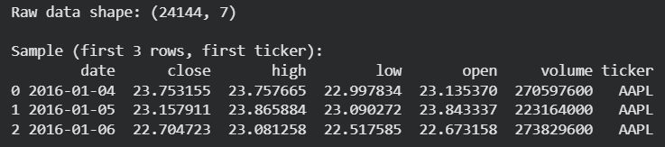
LE DATASET (SOURCING & FEATURE ENGINEERING)
L'objectif ici est de transformer des prix bruts en un ensemble de données structuré que le Machine Learning peut "comprendre".
1. Les Sources de Données (Data Sourcing)
Nous utilisons trois catégories de données pour enrichir le modèle :
Données de Marché (Market Data) : Prix OHLCV (Open, High, Low, Close, Volume). C'est la base. Nous utilisons généralement des fréquences quotidiennes (Daily) ou intra-journalières (Intraday).
Données Fondamentales : Ratios comme le P/E (Price-to-Earnings), la capitalisation boursière, et les dividendes. Cela aide le modèle à comprendre la "valeur" de l'actif.
Données Alternatives (Le "Plus" de Jansen) : Sentiment extrait des titres de presse ou de Twitter via le NLP (Natural Language Processing).

Slide 14

LE DATASET (SOURCING & FEATURE ENGINEERING)
2. Stockage et Nettoyage (Preprocessing)
Les données financières sont volumineuses et souvent "sales".
Format HDF5 : Nous stockons tout dans un fichier .h5 pour une lecture ultra-rapide.
Ajustements : Il est impératif d'ajuster les prix pour les Stock Splits et les Dividendes, sinon le modèle verra des chutes de prix artificielles.
Gestion des NaNs : Imputation (remplissage) des données manquantes par propagation (forward fill) pour éviter les trous dans les séries temporelles.

Slide 15
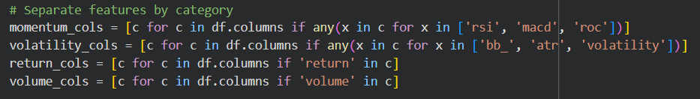
LE DATASET (SOURCING & FEATURE ENGINEERING)
3. Création des Alpha Factors (Feature Engineering)
C'est ici que l'on crée les variables explicatives ($X$). Nous transformons les prix en indicateurs mathématiques :
Rendements (Returns) : Rendements logarithmiques sur plusieurs horizons (1 jour, 5 jours, 21 jours).
Momentum : RSI (Relative Strength Index), MACD.
Volatilité : Bandes de Bollinger, ATR (Average True Range).
Stationnarité : Le ML n'aime pas les prix bruts (qui montent à l'infini). Nous utilisons des rendements ou des ratios pour que les données soient "stationnaires".

Slide 16
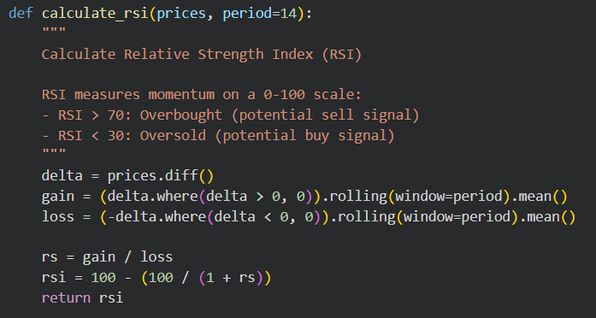
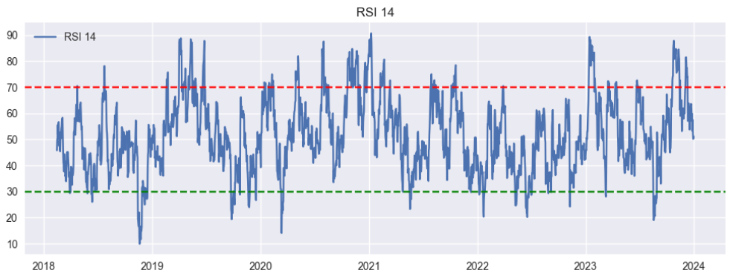
LE DATASET (SOURCING & FEATURE ENGINEERING)
3. Création des Alpha Factors (Feature Engineering)
RSI (Relative Strength Index)
Le RSI mesure la vitesse et l’ampleur des variations de prix pour identifier les conditions de surachat ou de survente.
RSI > 70 → surachat
RSI < 30 → survente

Slide 17
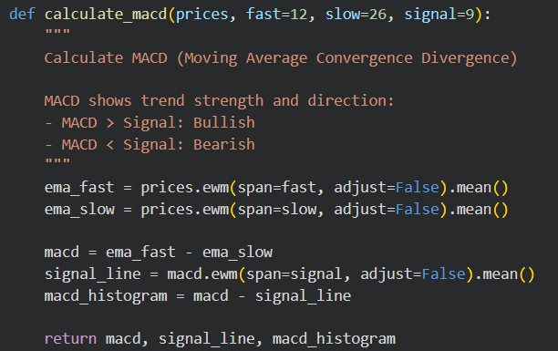
LE DATASET (SOURCING & FEATURE ENGINEERING)
3. Création des Alpha Factors (Feature Engineering)
MACD (Moving Average Convergence Divergence)
Le MACD compare deux moyennes mobiles pour détecter les changements de tendance.

Slide 18
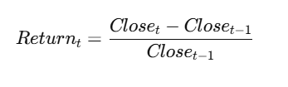
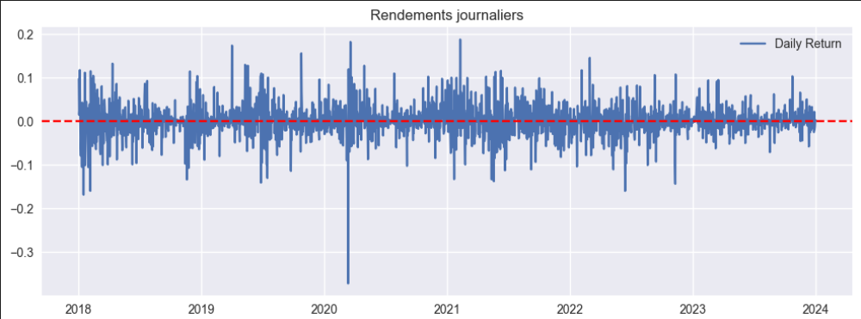
LE DATASET (SOURCING & FEATURE ENGINEERING)
3. Création des Alpha Factors (Feature Engineering)
Return (Rendement journalier)
Exprime la variation en pourcentage.
  Return > 0 → Hausse du prix (gain)
  Return < 0 → Baisse du prix (perte)
  Return = 0 → Prix stable

Slide 19
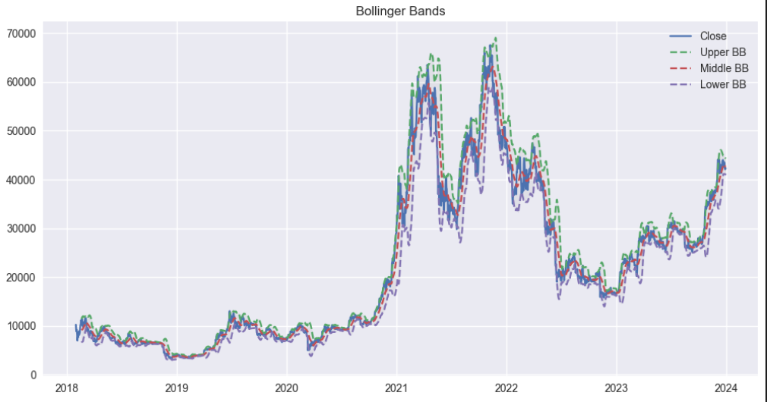
LE DATASET (SOURCING & FEATURE ENGINEERING)
3. Création des Alpha Factors (Feature Engineering)
Bollinger Bands (BB)
Les bandes de Bollinger mesurent la volatilité et les niveaux de prix extrêmes.
Le prix qui touche la bande supérieure peut indiquer un sur achat.
Le prix qui touche la bande inférieure peut indiquer une sur vendue.

Slide 20
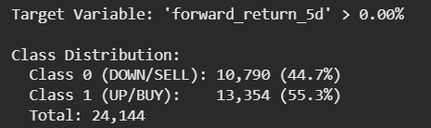
LE DATASET (SOURCING & FEATURE ENGINEERING)
4. Définition de la Cible (Target - $y$)
Que voulons-nous prédire ?
Dans le workflow Jansen, la cible est généralement le rendement futur à $N$ jours (Forward Returns).
Exemple : Prédire si le rendement dans 5 jours sera positif ou négatif (Classification) ou prédire la valeur exacte du rendement (Régression).

Slide 21
LE DATASET (SOURCING & FEATURE ENGINEERING)
5. Prévention des Biais
Pour que notre dataset soit valide, nous devons éviter deux pièges mortels :
Look-ahead Bias : Utiliser des informations du futur pour prédire le passé (ex: utiliser le cours de clôture de demain pour prédire aujourd'hui).
Survivorship Bias : N'utiliser que les entreprises qui existent encore aujourd'hui (en oubliant celles qui ont fait faillite), ce qui surestimerait les performances.

Slide 22

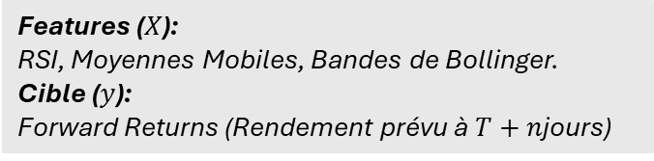
WORKFLOW ARCHITECTURE : DU MARCHÉ À LA VALIDATION
Sourcing
Data Engineering
JSON/CSV brut.
YFinance
HDFStore
Récupération via APIs des prix OHLCV
Extraction des bilans (P/E, EPS)
Scrapping de news ou flux Twitter/X pour le sentiment.
Transformation des formats bruts vers HDF5
Recalcul des prix historiques pour corriger l'impact des Splits et des Dividendes.
Nettoyage (Forward Filling, Winsorization)
Alpha Factory
crée les variables d'entrée ($X$) et la cible ($y$).
Feature Engineering
Features ($X$):
RSI, Moyennes Mobiles, Bandes de Bollinger.
Cible ($y$):
Forward Returns (Rendement prévu à $T+n$jours)
Stationnarité,
Normalisation (StandardScaler), Binarisation.
Information Coefficient (IC),
Analyse par Quintile,
Turnover.
Transformation & Scaling
validation la qualité des données avec Alphalens.
Validation Alpha
**Forward Filling pour les trous de cotation.
**Winsorization pour limiter l'impact des valeurs aberrantes (outliers).
**Information Coefficient (IC) : Calcul de la corrélation entre le facteur créé et le rendement futur.
**Analyse par Quintile : Vérifier si les actions ayant le meilleur score de facteur sont réellement celles qui performent le mieux.
**Turnover : Vérifier si le signal est stable ou s'il change trop souvent .

Slide 23
4
MODÉLISATION (ML MODELS)

Slide 24
LES MODÈLES DE MACHINE LEARNING
Train machine learning model to predict stock movements
Input
Output
alpha_features.h5
from Notebook 2
trained_model.joblib
+ predictions.csv
What we do:
Load engineered features from Notebook 2 (alpha_features.h5)
Split data using time-series methodology (no lookahead bias)
Train a machine learning model
Evaluate model performance with proper metrics
Analyze feature importance
Generate predictions for backtesting

Slide 25
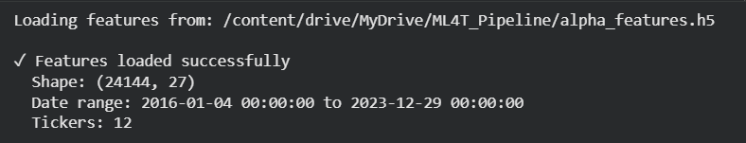
LES MODÈLES DE MACHINE LEARNING
Load engineered features (alpha_features.h5)
Volume : ~24,000 points de données (12 Tickers sur 7 ans).
Format : HDF5 pour une lecture rapide et structurée.
Input Matrix (X) : 27 Features techniques par jour et par action.

Slide 26
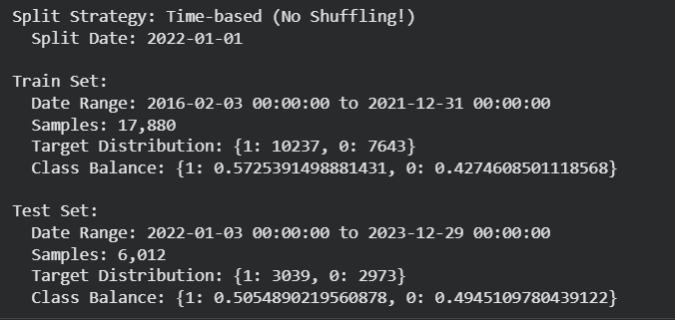
LES MODÈLES DE MACHINE LEARNING
2) Split data using time-series methodology (no lookahead bias)
Méthode : Walk-Forward Validation (Pas de K-Fold aléatoire).
Train Set (Apprentissage) : 2016 – 2021 (Marché majoritairement haussier).
Test Set (Validation) : 2022 – 2023 (Marché baissier/choppy).
Objectif : Tester la robustesse du modèle face à un régime de marché qu'il n'a jamais vu.

Slide 27
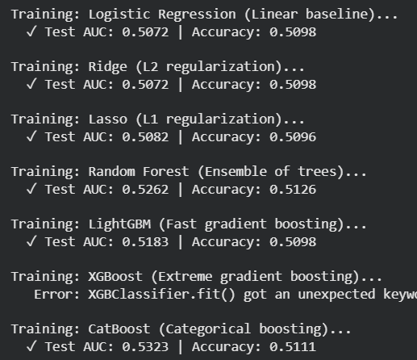
LES MODÈLES DE MACHINE LEARNING
3) Train a machine learning model
Baseline Linéaire :
Logistic Regression, Ridge, Lasso (pour vérifier si le signal est simple).
Modèles Complexes :
Random Forest (Bagging), XGBoost/LightGBM/CatBoost (Boosting).
Objectif :
Identifier quel algorithme capture le mieux la non-linéarité des marchés.

Slide 28
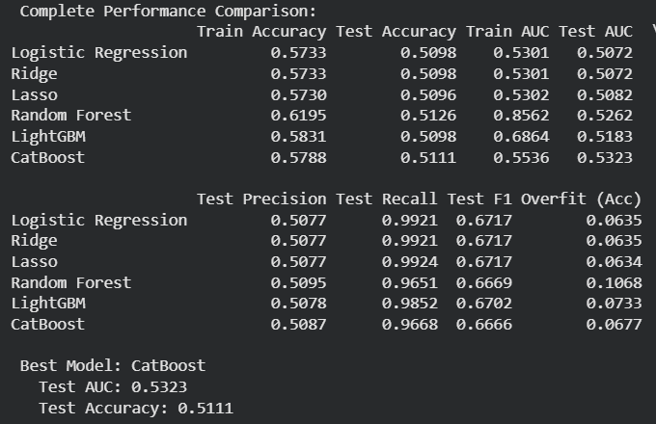
LES MODÈLES DE MACHINE LEARNING
4) Evaluate model performance with proper metrics
Le Vainqueur : CatBoost (Test AUC: 0.5323).
L'Overfitting : Notez que le Random Forest a 61% de précision en Train mais chute à 51% en Test. Il a appris le bruit "par cœur".
Stabilité : Les modèles linéaires et CatBoost sont les plus stables entre Train et Test.

Slide 29
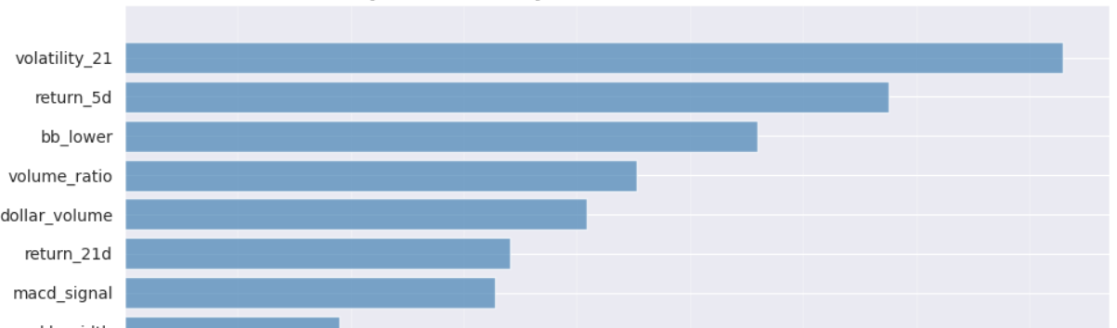
LES MODÈLES DE MACHINE LEARNING
5) Analyze feature importance
Facteur #1 : volatility_21 (La peur domine le marché).
Facteur #2 : return_5d (Le momentum à court terme).
Observation : Le modèle prend ses décisions principalement basées sur la volatilité et la tendance récente.

Slide 30
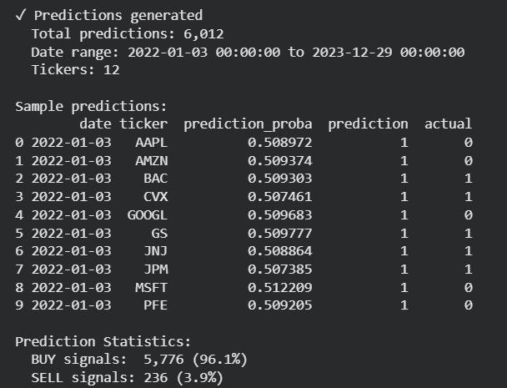
LES MODÈLES DE MACHINE LEARNING
6) Generate predictions for backtesting
Biais "Permabull" :
96.1% de signaux d'Achat (Buy Signals).
Cause :
Le modèle a été entraîné sur 2016-2021 (Bull Market) et pense que "ça ne fait que monter".
Risque :
Une telle distribution est dangereuse en marché baissier (comme 2022).

Slide 31
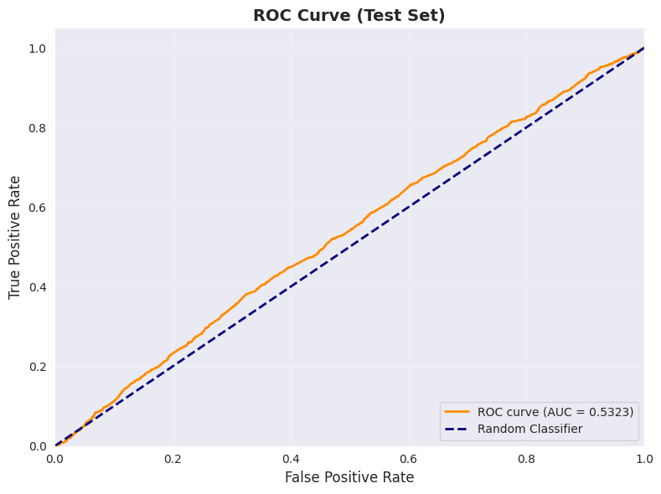
LES MODÈLES DE MACHINE LEARNING
ROC Curve
Score AUC : 0.5323.
Interprétation :
Le modèle est meilleur que le hasard (0.50), ce qui prouve l'existence d'un "Edge" (Avantage statistique).
Conclusion :
Le signal est faible mais réel. Il nécessite une stratégie de gestion de risque pour être profitable.

Slide 32
ANALYSE DES ÉCARTS
Limites de la Première Expérimentation vs Méthodologie Jansen
Bien que notre premier modèle fonctionne (AUC > 0.50), il reste incomplet par rapport à l'approche exhaustive de Stefan Jansen. Nous avons identifié trois manques critiques :
1. Cécité Fondamentale :
Le modèle "Naïf" ne regarde que le prix (Technique). Il ne sait pas si une action est "chère" ou "bon marché", ni à quel secteur elle appartient.
Il traite Apple (Tech) exactement comme Exxon (Pétrole), ignorant les corrélations sectorielles.
2. Fragilité du Modèle Unique :
Jansen préconise l'Ensemble Learning (combiner plusieurs modèles) pour réduire la variance et éviter les faux signaux.
3. Gestion du Risque Simpliste :
La stratégie "Naïve" mise la même somme sur chaque trade, que la confiance soit de 51% ou de 90%.
Conséquence : Une surexposition aux signaux faibles (bruit).
Notre première expérience a prouvé qu'on pouvait extraire un signal. Mais pour Stefan Jansen, ce n'est que la moitié du travail. Il nous manque le contexte 'Quantamental' (Mélange de Quant et Fondamental) et une gestion du risque sophistiquée. Nous avons traité le marché comme un casino purement technique, ce qui explique nos pertes dues aux frais.

Slide 33
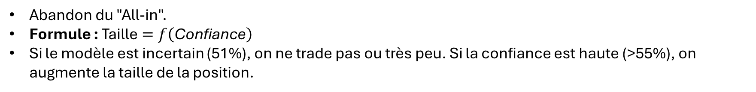
LES MISES À NIVEAU
Pour corriger ces défauts, nous avons implémenté une nouvelle architecture avec trois mises à jour majeures :
1. Données "Quantamentales"
Mapping Sectoriel : Ajout d'une variable catégorielle (Tech, Finance, Energy). Le modèle apprend désormais les rotations sectorielles.
Proxy de Valeur : Création de la feature dist_from_ma200. Si le prix s'éloigne trop de sa moyenne, le modèle apprend le concept de "retour à la moyenne" (Mean Reversion).
2. Meta-Ensemble (Stacking)
Combinaison de LightGBM (Rapidité) et CatBoost (Gestion des catégories).
Meta-Voting : La décision finale est la moyenne des probabilités des deux modèles. Cela lisse les erreurs individuelles.
3. Position Sizing Dynamique (Kelly Criterion)
Abandon du "All-in".
Formule : $\text{Taille}=f\left(\text{Confiance}\right)$
Si le modèle est incertain (51%), on ne trade pas ou très peu. Si la confiance est haute (>55%), on augmente la taille de la position.

Slide 34
LE NOUVEAU PROTOCOLE (REGIME CONTROL)
Pour valider ces améliorations, nous devons isoler l'impact du crash COVID (qui est un événement exogène). Nous lançons une nouvelle expérimentation contrôlée.
Période d'Étude : 2010 – 2018 (Cycle économique cohérent).
Split :
  Train : 2010 – 2016.
  Test : 2016 – 2018 (Bull Market avec volatilité).
Hypothèse :
Dans un régime de marché stable, l'architecture "Smart" (Upgraded) doit battre l'architecture "Naïve" et générer un profit net après frais.
Avant de confronter notre modèle amélioré au chaos de 2022, nous devons prouver qu'il fonctionne dans un environnement 'normal'. Nous revenons donc sur la période pré-COVID pour valider la théorie. Si l'architecture améliorée fonctionne ici, alors les pertes de 2022 ne sont pas dues au code, mais au changement de régime (ce que nous verrons en conclusion).

Slide 35
8
STEP – 2 : Crypto Trading
PART 2

Slide 36
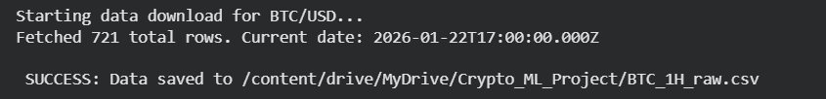
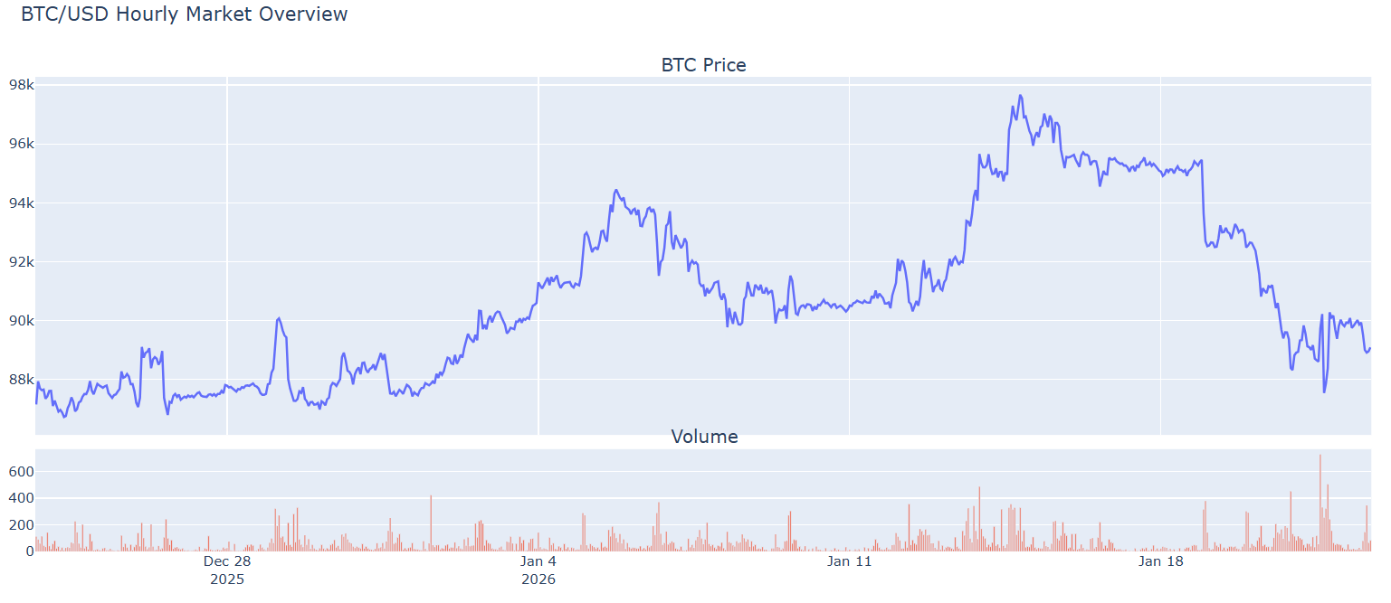
DATA ACQUISITION AND EXPLORATORY ANALYSIS (EDA)
We use the Kraken exchange via the CCXT library. Kraken is used because Binance blocks Google Colab's US-based IP addresses. We target BTC/USD on a 1-Hour (1h) timeframe.
Exploratory Data Analysis
We now visualize the data to understand price trends, volume spikes, and volatility regimes.

Slide 37
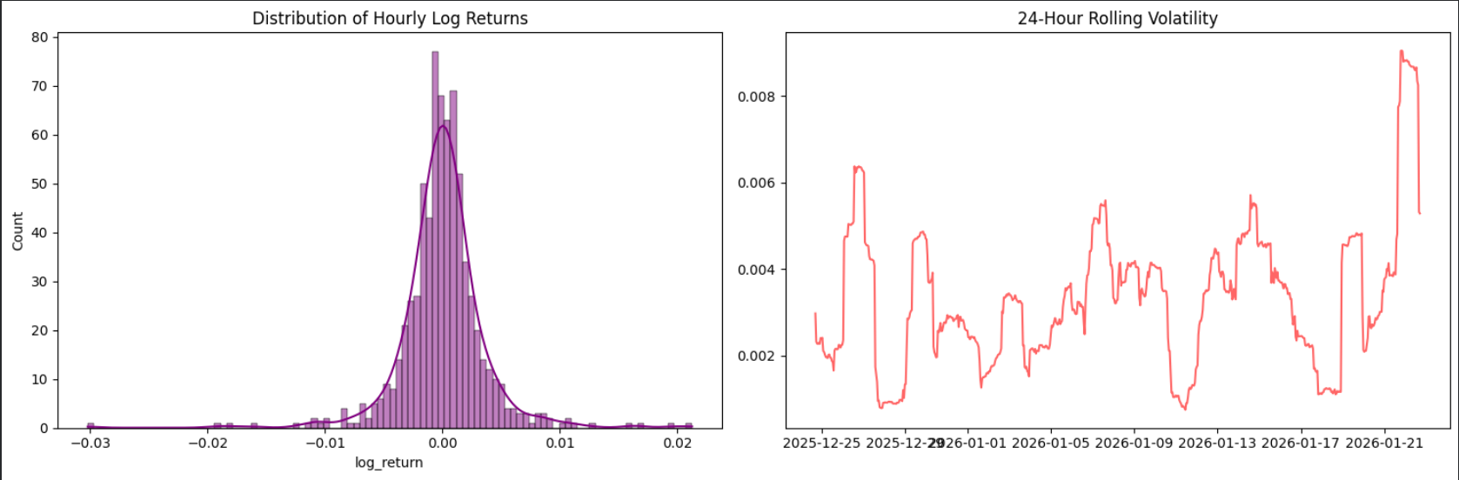
DATA ACQUISITION AND EXPLORATORY ANALYSIS (EDA)
Analysis of Returns & Volatility
ML models perform better on Returns than absolute prices. We examine the distribution of these returns.
Stationarity: The Price chart shows a clear "trend," meaning the mean changes over time (Non-Stationary). Our ML models will struggle with this. We must use the Log Returns (visualized above) which are centered around zero.
Volatility Clustering: High spikes in volatility tend to cluster together. This suggests that the market has "regimes" (Quiet vs. Chaotic).
Fat Tails: The histogram shows that extreme moves (3%+) happen more often than a normal distribution would predict. This is a classic "Black Swan" characteristic of crypto.

Slide 38
DATA PROCESSING & FEATURE ENGINEERING
Data Cleaning & Continuity
Even small gaps in time-series data can break a model's logic. We ensure the timeline is perfectly continuous by re-indexing.
Feature Engineering (Alpha Factors)
We will create four categories of features to describe the market state:
Momentum: Is the current move overextended?
Trend: Are we in a long-term bull or bear regime?
Volatility: How much risk is in the current price action?
Volume: Is the move backed by high trading activity?
Target Labeling
In ML for trading, our "Y" (Target) is the future return. We shift the 1-hour return back so that the model tries to predict what happens in the next hour using current features.

Slide 39

MODEL BUILDING AND TRAINING
Feature Selection and Train-Test Split
We must use a Chronological Split. In trading, you can never use "future" data to predict the "past." We use the first 80% of history to train and the most recent 20% to test.
Model 1: XGBoost (Gradient Boosting)
XGBoost is the "Jansen Favorite." It handles non-linear relationships and is robust to outliers.
Model 2: Random Forest (Baseline)
Random Forest is a simpler ensemble method. It serves as a good benchmark to see if the complexity of XGBoost is necessary.
In trading, the exact price prediction matters less than the Direction (Up or Down). We calculate how often the model correctly predicts the sign of the next candle.

Slide 40
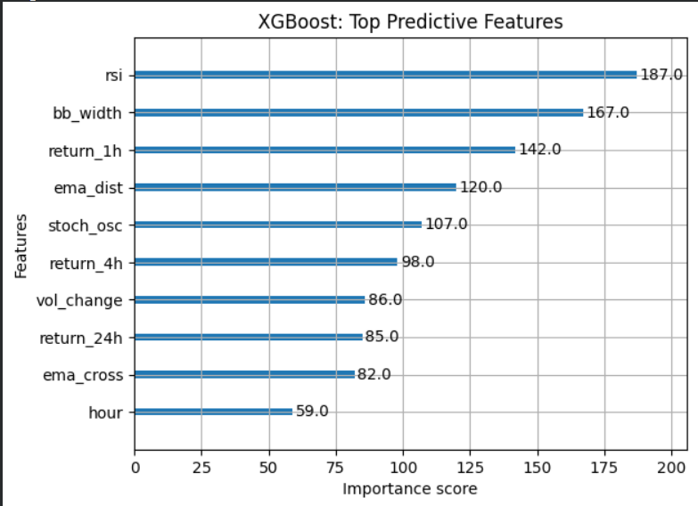
MODEL BUILDING AND TRAINING
Feature Importance
Which "Alpha Factors" are actually driving the model's decisions?
Directional Accuracy:
For crypto hourly data, an accuracy between 51.5% and 54% is usually enough to build a profitable strategy after fees. If it's 50%, the model is essentially guessing.
XGBoost vs RF:
Typically, XGBoost will have slightly lower accuracy but better "Mean Squared Error" on large moves.
Features:
Look at the importance plot. If hour is at the top, it means the model found a "time-of-day" bias in the crypto markets.

Slide 41

STRATEGY BACKTESTING & PERFORMANCE ANALYSIS
Signal Logic & Confidence Threshold
In a professional strategy, we don't trade on every small prediction. We use a Threshold. If the model predicts a very small move, we stay in Cash to avoid losing money on exchange fees.
Risk Metrics (Sharpe, Sortino, Drawdown)
Following Jansen’s methodology, we evaluate the quality of the returns.

Slide 42
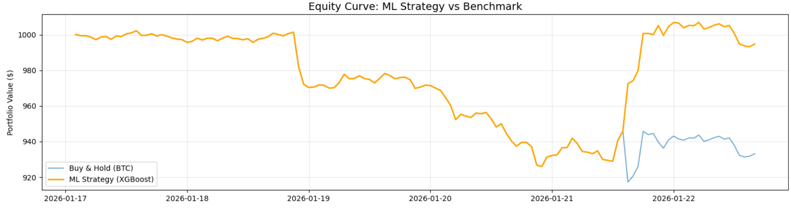
STRATEGY BACKTESTING & PERFORMANCE ANALYSIS
Visual Performance Discussion
Fees are the Enemy: If your strategy makes money without fees but loses with fees, you must increase the threshold or add better Alpha factors.
Volatility Dampening: An ideal ML strategy might not make more than BTC, but it should have a lower Drawdown. If BTC crashes 50% but your strategy only drops 10%, you have a winner.
Alpha Decay: If the strategy performs well at the start of the test but poorly at the end, the model needs retraining (it is "decaying").

Slide 43
Université Chouaib Doukkali
Faculté des Sciences d'el Jadida
Master 2IAD
PROJET
Système de Trading Algorithmique basé sur le Machine Learning
Stratégie d’expérimentation en crypto trading
Réalisé par:
Hassan EL AZZOUZI
Yassine CHOUAYT
Encadré par:
Pr. A. BENIHSAINE
MASTER 2IAD - 2025/2026
PART 3

Slide 44
INTRODUCTION ET OBJECTIFS
2iad-ML4T – Terminal de Trading Algorithmique Propulsé par l'IA
Est une plateforme de trading expérimentale conçue pour analyser et prédire les mouvements de prix des crypto-monnaies en temps réel.
Objectifs principaux :
Développer un pipeline de données robuste capable de consommer des flux en direct (WebSockets).
Utiliser le Machine Learning (XGBoost) pour transformer des données brutes en signaux d'achat/vente exploitables.
Fournir une interface utilisateur (UI) de qualité professionnelle pour visualiser la convergence entre analyse technique et prédictions algorithmiques.
Automatiser la prise de décision avec une gestion de confiance (Confidence Score).

Slide 45
ARCHITECTURE DU PROJET
Du Flux de Données à l'Exécution – Un Pipeline End-to-End
2
L'architecture est structurée en cinq étapes clés :
Collecte (Data Fetching)
1
Ingénierie des Caractéristiques (Feature Engineering)
Récupération hybride via l'API REST de Binance (historique) et WebSockets (flux temps réel) pour une réactivité maximale.
Transformation des prix en indicateurs techniques (RSI, Bandes de Bollinger, ATR, Volatilité) via pandas-ta.
4
Évaluation
(Score & Accuracy)
Validation croisée (TimeSeriesSplit) pour garantir la robustesse du modèle face à la volatilité du marché.
5
3
Interface (UI)
Modélisation (Building Model)
Un tableau de bord React ultra-rapide utilisant lightweight-charts pour un rendu graphique fluide et des mises à jour instantanées des signaux.
Utilisation d'un classificateur XGBoost entraîné sur les rendements décalés (Lagged Returns) pour prédire la direction du prix à court terme.

Slide 46
TECHNOLOGIES UTILISÉES
Le Stack Technologique “2iad – ML4T"
Backend (Moteur de Calcul) :
Python & Flask : Gestion de l'API et de la logique métier.
XGBoost : Algorithme de boosting de gradient pour la classification.
Pandas & Scikit-learn : Préparation des données et évaluation.
CCXT : Connectivité universelle aux échanges crypto.
Frontend (Interface Terminal) :
React 19 & TypeScript : Typage strict et composants réactifs.
Tailwind CSS : Design moderne type "Glassmorphism" et "Dark Mode".
Lightweight Charts (TradingView) : Graphiques financiers haute performance.
Lucide React : Iconographie intuitive.

Slide 47
DISCUSSION DES RÉSULTATS
Performance et Analyse des Signaux
Précision (Accuracy) : Le modèle affiche une précision oscillant entre 64% et 70% sur les données de test, ce qui est significatif dans le domaine du trading haute fréquence.
Importance des Caractéristiques (Feature Importance) :
Le RSI et les flux de baleines (Whale Inflow) sont les prédicteurs les plus influents.
La volatilité (ATR) joue un rôle crucial dans la filtration des "faux signaux" (Hold).
Fiabilité : L'intégration de zones de confiance permet d'éviter les transactions risquées lorsque le modèle est incertain (seuil de confiance à 53%).
Visualisation : Les Bandes de Bollinger dynamiques (avec changement de couleur selon le prix) offrent une lecture immédiate de la pression acheteuse/vendeuse.

Slide 48
CONCLUSION
Nous avons créé un terminal complet qui ne se contente pas d'afficher des données, mais les interprète intelligemment en temps réel.
Points Forts :
Latence ultra-faible entre la réception d'un tick de prix et la mise à jour du signal ML.
Interface esthétique et fonctionnelle respectant les standards de l'industrie (FinTech).
Évolutions Futures :
Extension à d'autres actifs (Forex, Actions).
Implémentation du "Backtesting" direct dans l'interface.
Optimisation des hyperparamètres du modèle en continu (Online Learning).

Slide 49
Université Chouaib Doukkali
Faculté des Sciences d'el Jadida
Master 2IAD
PROJET
Système de Trading Algorithmique basé sur le Machine Learning
Adaptation des Stratégies ML au Marché des Crypto-monnaies
Réalisé par:
Hassan EL AZZOUZI
Yassine CHOUAYT
Encadré par:
Pr. A. BENIHSAINE
MASTER 2IAD - 2025/2026
PART 4

Slide 50
INTRODUCTION
Ce projet s'inscrit dans le cadre du Master 2IAD et explore l'adaptation des méthodologies de trading algorithmique, telles que définies par Stefan Jansen, aux spécificités du marché des crypto-actifs. À travers une démarche itérative, nous avons construit, testé et amélioré un pipeline ML complet — de la collecte de données en temps réel jusqu'à l'exécution intelligente des ordres.
Pourquoi le marché crypto est-il unique ?
Le marché des cryptoactifs présente des défis uniques par rapport aux marchés boursiers traditionnels : une volatilité extrême, une cotation 24/7, et une structure de frais élevée. Ce document détaille notre parcours, de l'implémentation initiale des stratégies boursières classiques à leur évolution vers une architecture hybride "Fusion" intégrant le Traitement du Langage Naturel (NLP).
**Un marché qui brise les règles du trading traditionnel

Slide 51
L'APPROCHE STEFAN JANSEN
Notre point de départ fut l'implémentation rigoureuse du workflow décrit par Stefan Jansen dans "Machine Learning for Algorithmic Trading". Cette approche, conçue pour les marchés actions, repose sur des principes fondamentaux que nous avons d'abord validés.
Philosophie clé:
Précision cible : 52% – 54% (pas 90%+)
Métrique principale : Coefficient d'Information (IC) → cible 0.05 à 0.10
Overfitting = ennemi numéro 1 en finance quantitative

Slide 52
ARCHITECTURE TECHNIQUE
Nous avons adopté la "World Class Stack" de Jansen pour les données tabulaires bruitées :
Composant | Rôle
LightGBM | Modèle principal — données tabulaires bruitées
Random Forest | Capture de non-linéarités
Régression Linéaire | Ancrage des tendances
Walk-Forward Validation | Évite le biais Look-Ahead
Ensembling (Stacking) = combinaison des forces de chaque modèle

Slide 53
ADAPTATION AU MARCHÉ CRYPTO
La transition des actions vers la Blockchain a nécessité une refonte majeure de notre pipeline de données et de nos caractéristiques (features).
Problèmes identifiés :
Pas de clôture → fenêtres glissantes de 5 et 15 minutes
Flux WebSocket (Tick data) → abandon du CSV → format HDF5
Pipeline complet en < 1.5 seconde
Nouveaux facteurs "On-Chain" :
Flux des Whales : mouvements de gros portefeuilles
Volatilité du Gas (ETH) : proxy de congestion réseau

Slide 54
RÉSULTATS DE L'ADAPTATION PERFORMANCES OBTENUES
L'adaptation de l'architecture XGBoost/LightGBM sur ces nouvelles données a produit des résultats supérieurs aux attentes initiales :
Précision backtestée : 64.2% à 70.1% sur intervalles de 5 min
Régimes de haute volatilité : performances optimales
Latence système complète (ingestion → inférence) : < 1.5s
Des résultats supérieurs aux attentes initiales
Acceptable pour du trading haute fréquence non-HFT

Slide 55
LE PROBLÈME CRITIQUE : "THE FEE TRAP" LE PIÈGE DES FRAIS
Malgré une précision brute encourageante, nous avons identifié un obstacle critique : le "Piège des Frais".
Un modèle à 55% de précision + 100 trades/jour = perte nette( Chaque trade coûte 0.1% en frais + slippage)
L'edge statistique est "mangé" par les frictions du marché
Solution : Filtre de Confiance
Ordre exécuté uniquement si probabilité > 53%
Moins de trades → mais espérance mathématique bien supérieure
Priorité à la Précision sur le Rappel (Recall)

Slide 56
STRATÉGIE NLP : POURQUOI LE SENTIMENT SOCIAL ?
Pour franchir un nouveau palier de rentabilité, nous avons intégré une dimension souvent ignorée par l'analyse technique pure : le sentiment de marché.
Les cryptos sont pilotées par :
La Hype et les tendances sociales (Twitter/X, Reddit)
Les annonces réglementaires
Les gros titres médiatiques
L'analyse technique réagit après l'événement social. Le NLP anticipe le mouvement.
Architecture "Dual-Model Fusion" Deux sources d'intelligence combinées
Moteur | Poids | Données analysées
Technique | 60% | Prix, RSI, Bollinger, On-Chain
Sentiment NLP | 40% | Score sentiment, Volume social, Polarité des news
Exemple de logique fusionnée :
Technique = ACHAT (0.60) + Sentiment = VENTE (0.40) → Signal global modéré → entrée risquée évitée → Filtre anti-Bull Trap efficace

Slide 57
CONCLUSION
Le projet 2IAD - ML4T a permis de démontrer que les stratégies de Machine Learning sont transposables au marché des crypto-monnaies, à condition de subir des adaptations structurelles majeures.
L'infrastructure doit passer du CSV au HDF5/WebSocket pour gérer la vélocité.
La stratégie d'exécution doit être défensive (Filtre de Confiance > 53%) pour survivre aux frais élevés.
L'Alpha véritable réside dans l'hybridation des données: combiner la précision mathématique des indicateurs techniques avec la réactivité émotionnelle de l'analyse NLP.

